Slide 1
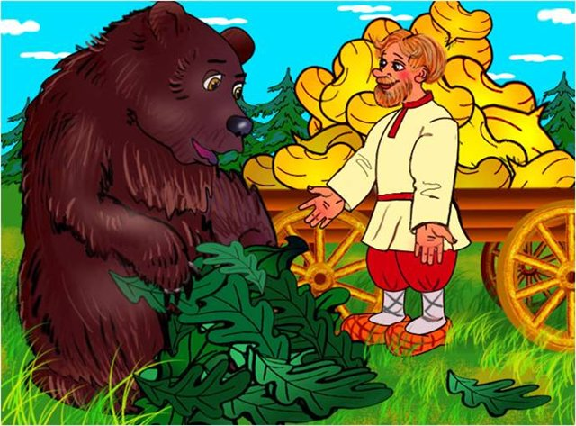
Муниципальное бюджетное дошкольного образовательное учреждение. Детский сад №55 «Колосок». Проект «Вершки-корешки»
Автор: Воспитатель МБДОУ № 55
Акберова У.А.

Slide 2
Актуальность проекта:
Проект направлен на формирование представлений об овощных культурах нашей области; о способах их посадки и условиях выращивания; на понимание необходимости овощей в жизнедеятельности человека. Участие детей в проекте позволит максимально обогатить их представления о работе сельских жителей на приусадебных участках, о процессе выращивания огородных культур, их полезных свойствах; развить связную речь, творческие способности детей, совместную поисковую деятельность.

Slide 3
Проблема:
Как с помощью чего, выяснить, что появится раньше вершки или корешки;
Как и чем способствовать формированию у детей заинтересованности поисково-познавательной деятельностью.
Проблема неосведомленности детей о том, что такое вершки, а что такое корешки.
Гипотеза: ветви растений тянутся к солнцу, а корни растут вниз.

Slide 4
Цель проекта: формирование экологической культуры у детей и родителей, создание условий для познавательного развития детей через проектно-исследовательскую деятельность и организацию художественно-продуктивной творческой деятельности. Вовлечение родителей в совместную с детьми деятельность.
Задачи проекта:
Формировать у детей знания о росте и потребности растений (тепло, влага, свет);
Формировать умения наблюдать, ухаживать за огородными культурами. Развивать любознательность, интерес к исследовательской деятельности, экспериментированию;
Воспитывать бережное и заботливое отношение к растениям;
Формировать партнёрские взаимоотношения между педагогом, детьми и родителями.
Развивать у детей интерес к своему здоровью и окружающих, а также к условиям сохранения и укрепления здоровья посредством организации здорового питания.

Slide 5
Этапы работы над проектом:
Ответ на поставленный вопрос: «Вершки или корешки?»
Сбор урожая.
Разработка плана деятельности по посадке семян.
Разработка необходимых схем – календарей для занесения изменений в росте растений
Наблюдение за изменениями семян.
3 этап
Постановка проблемы: «Вершки или корешки?»
Сбор информации по данной теме сбор практического материала: разные семена, необходимое оборудование.
2 этап
1 этап

Slide 6
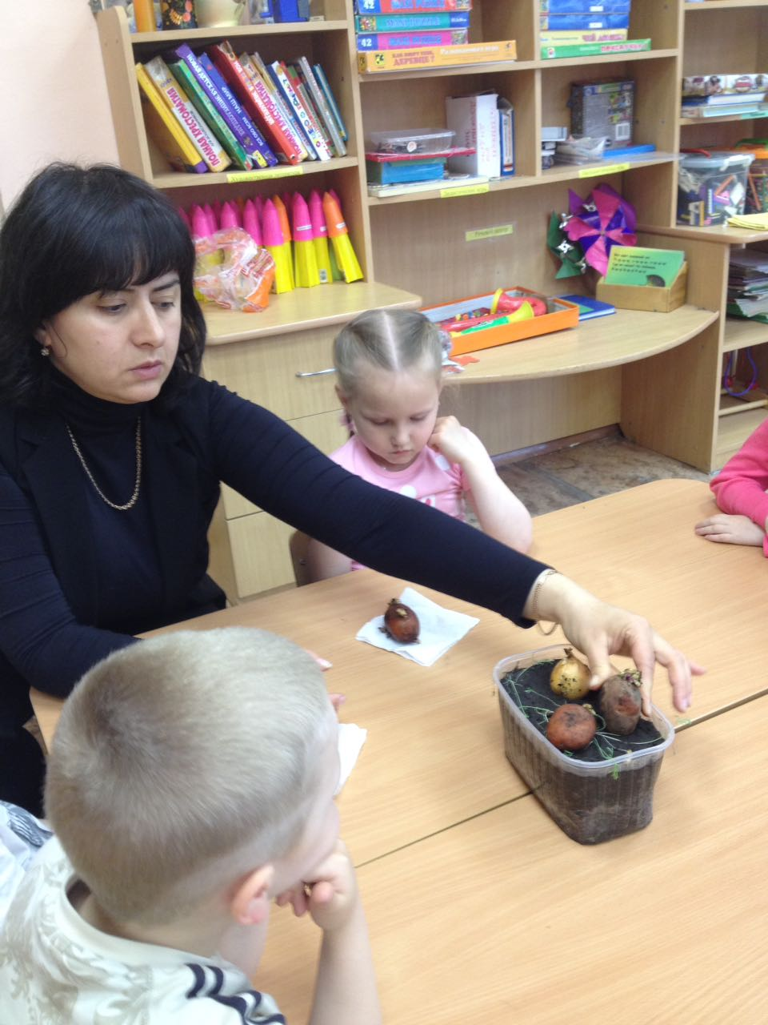
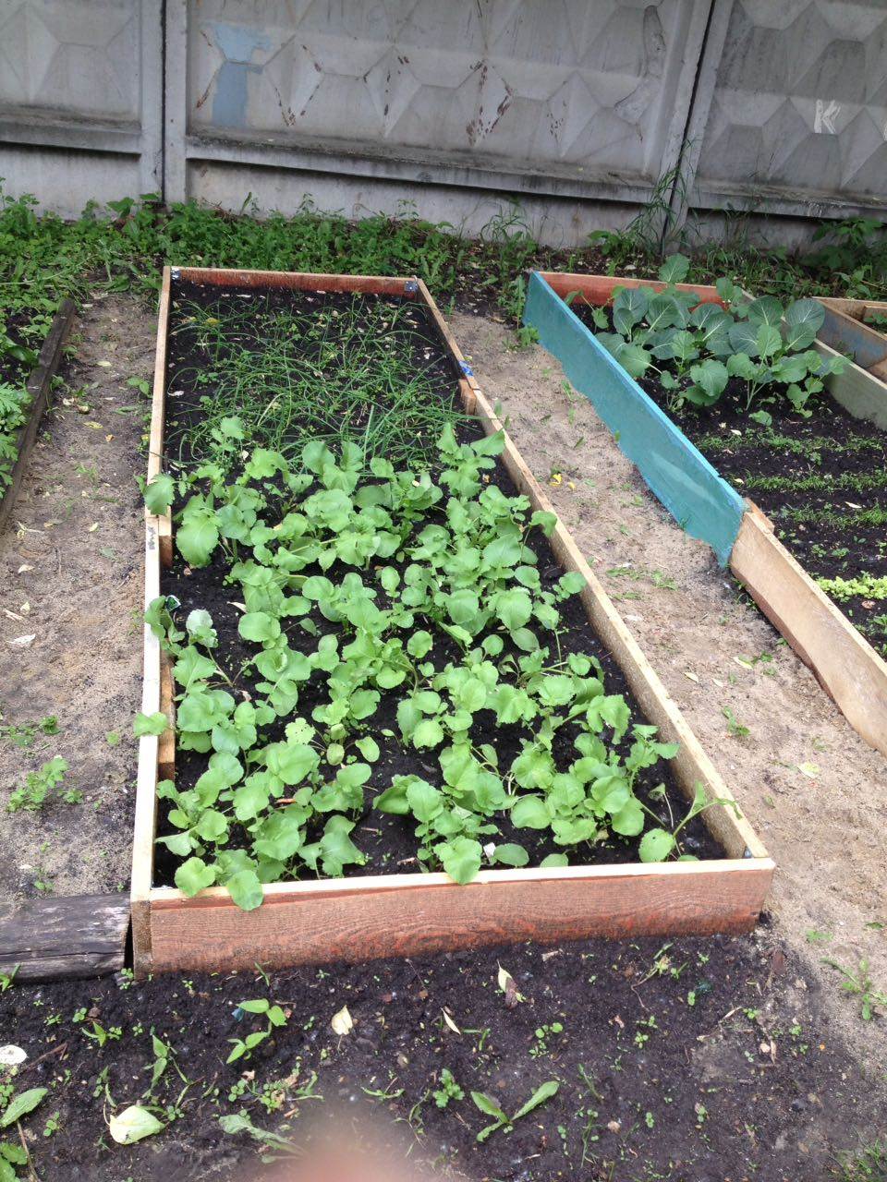
Методы:
1.Беседы с детьми об овощах (редиска и лук);
2. Чтение художественной литературы (сказки, рассказы, потешки);
3.Подготова необходимых материалов для работы на огороде;
4.Различные виды изобразительной деятельности по тематике;
5. Организация выставки детских работ «Овощи на грядках».

Slide 7
Направление практической деятельности
РАБОТА с родителями
РАБОТА с детьми
РАБОТА с педагогами

Slide 8
Совместная деятельность воспитателя с детьми:
Экскурсия по территории детского сада, наблюдение за солнечной и теневой стороной;
Сравнение температуры предметов на солнце и в тени;
Посадка комнатных растений (отростков), лука (в воду или землю);
Рыхление и полив растений в уголке природы;
Рассматривание иллюстраций: «Растения Северного края», «Что растёт на огороде, в саду»;
Беседа с детьми на тему: «Что рождается весной?», «Что необходимо растениям для роста»;
Чтение стихотворений, пословиц и поговорок, загадывание загадок;
Рисование на тему «Веточка с листочками», «Огород», «Полезные овощи и фрукты»
Дидактические игры: «Найди дерево по описанию», «Полезное – не полезное».

Slide 9
1 этап
Чтение детской познавательной и художественной литературы.

Slide 10
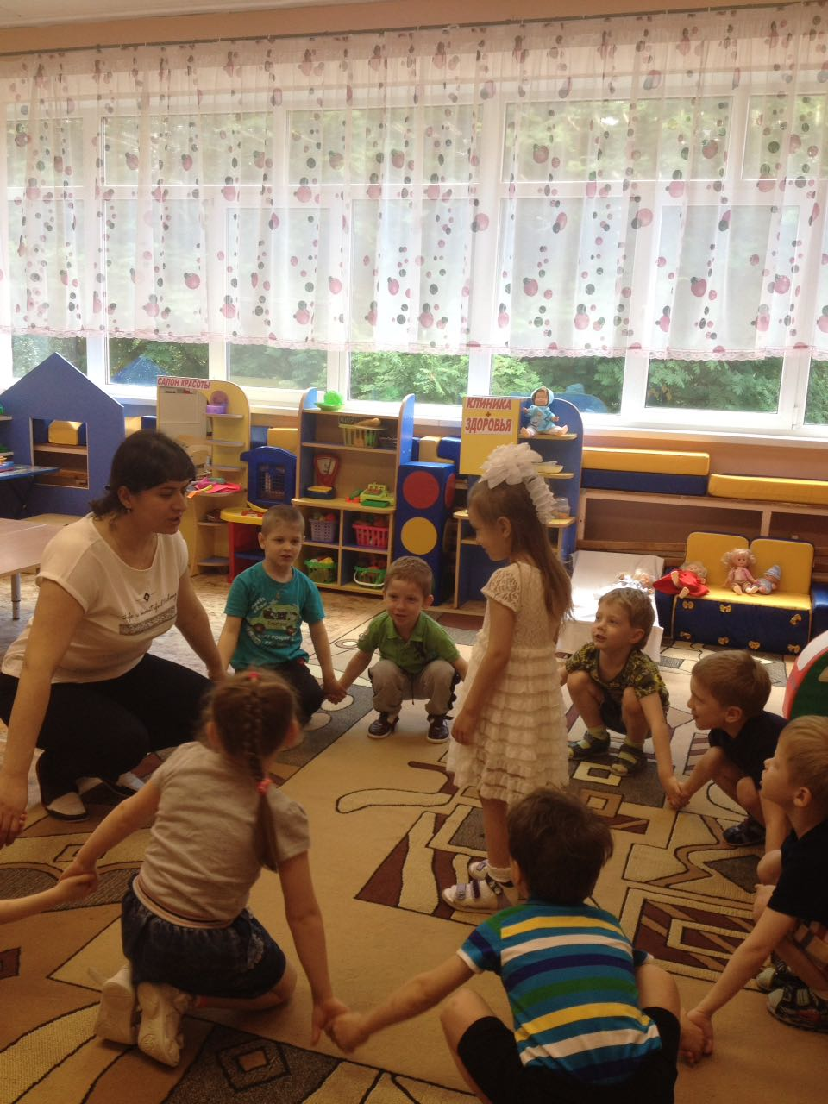
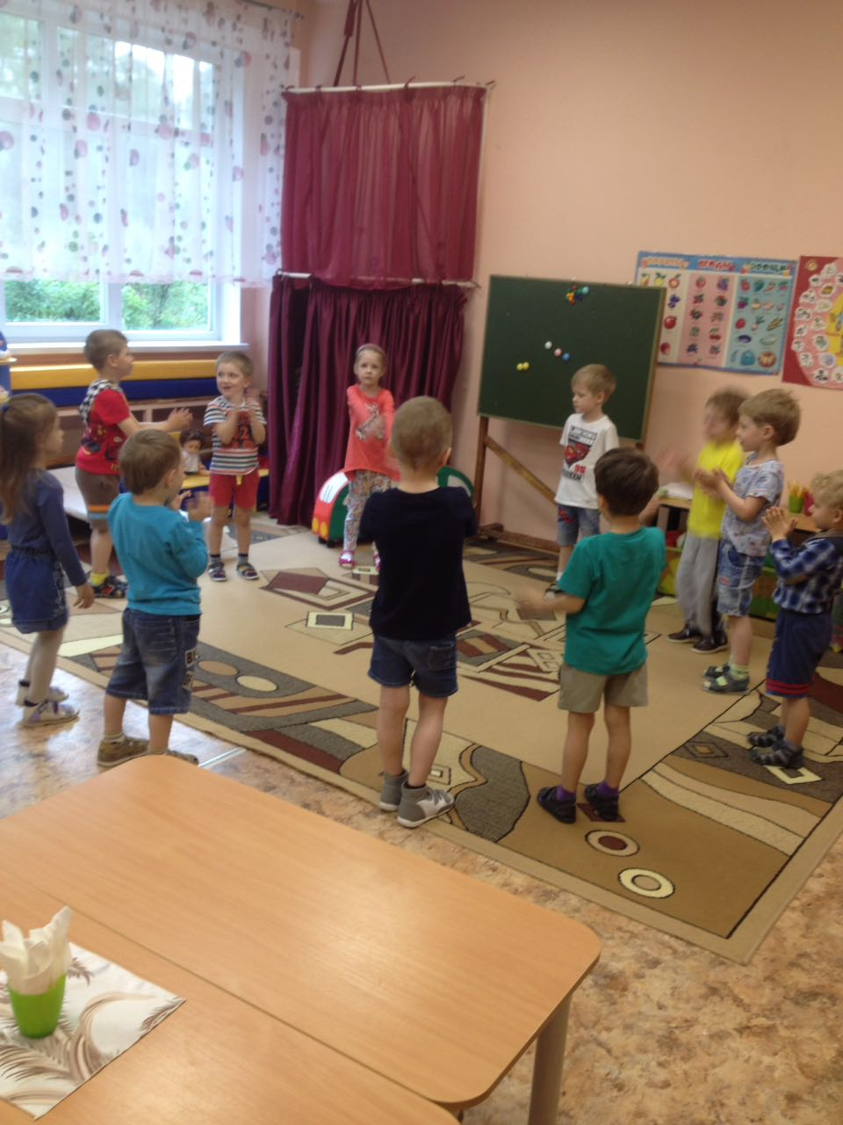

Slide 11
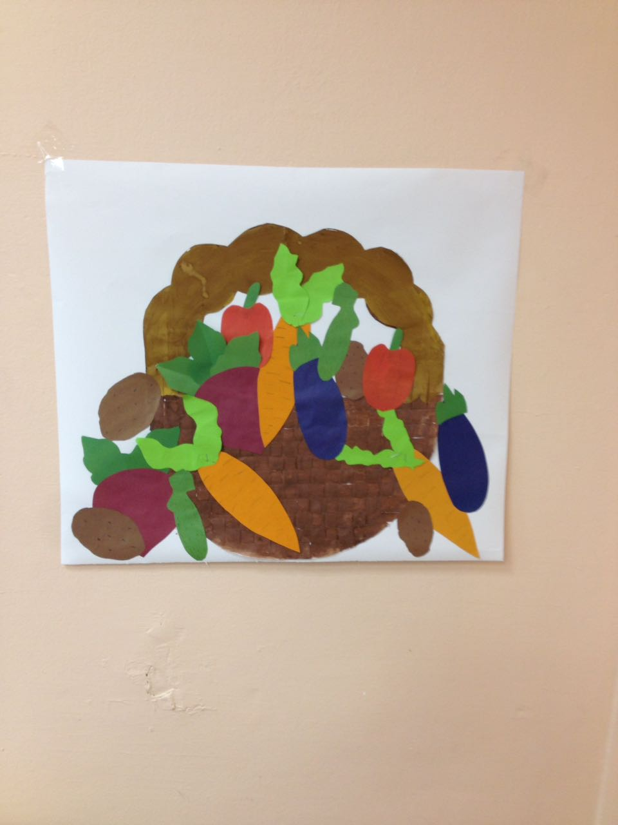
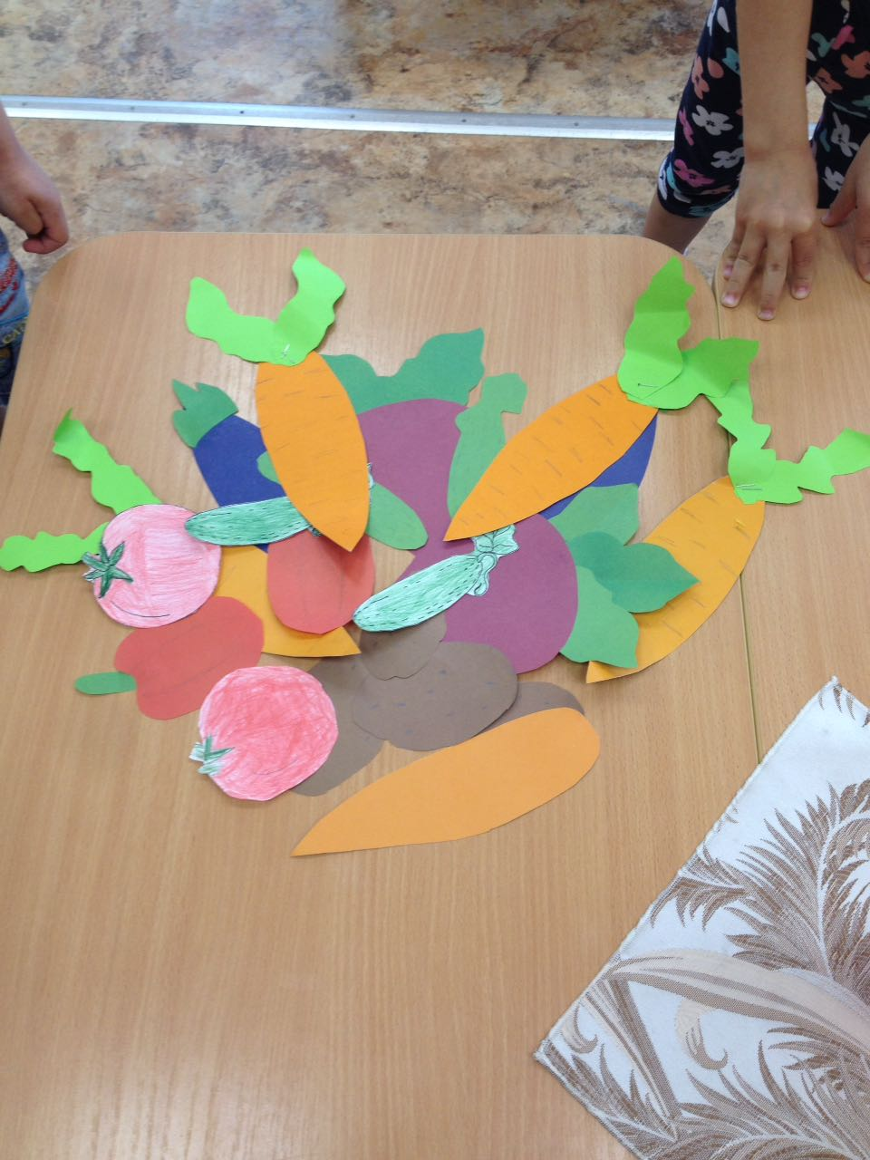
«Овощи на грядке, здоровье в порядке!»

Slide 12
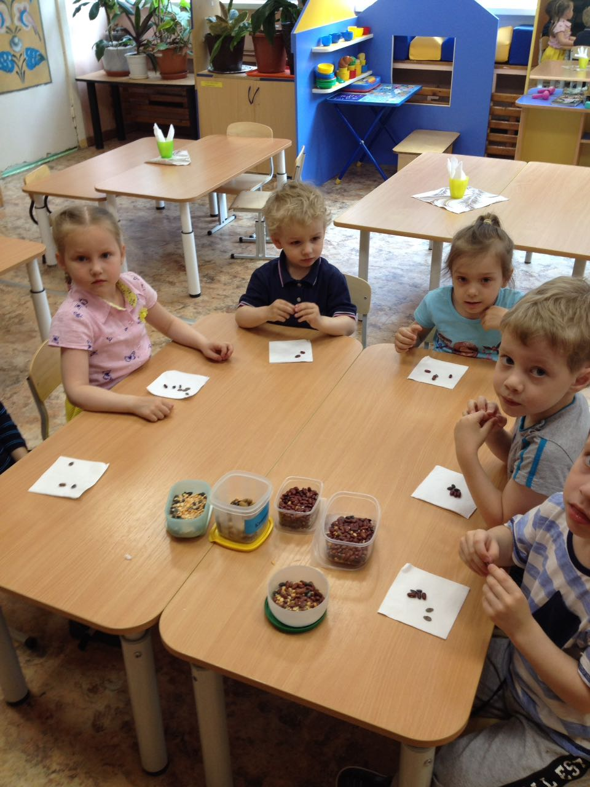
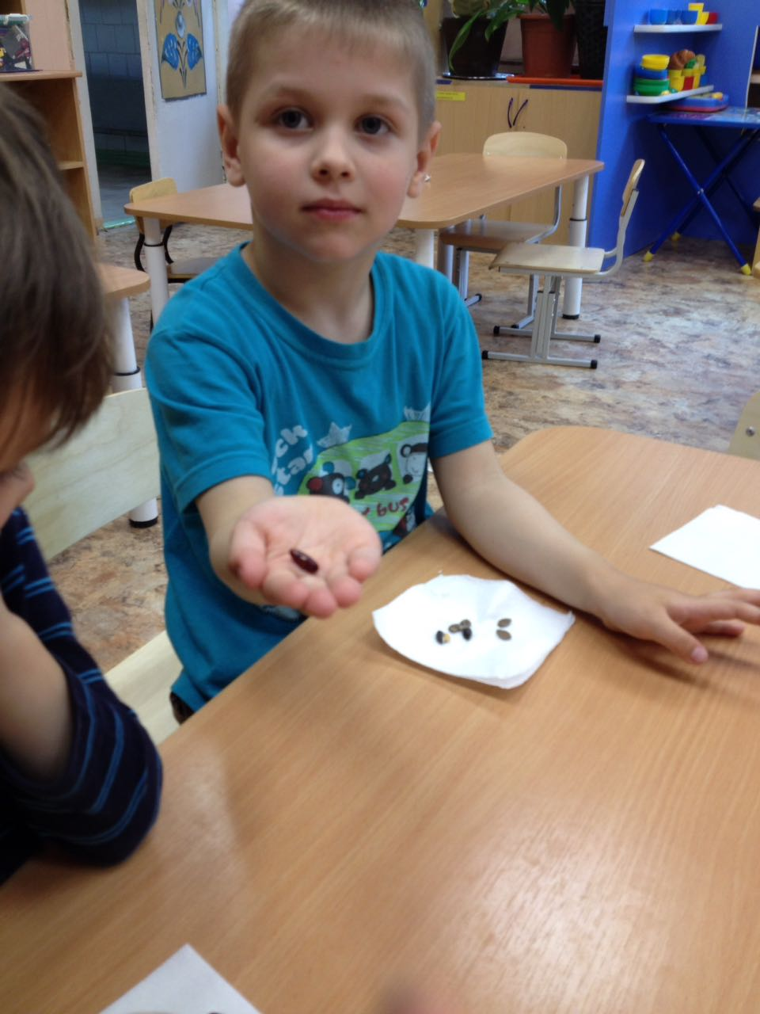
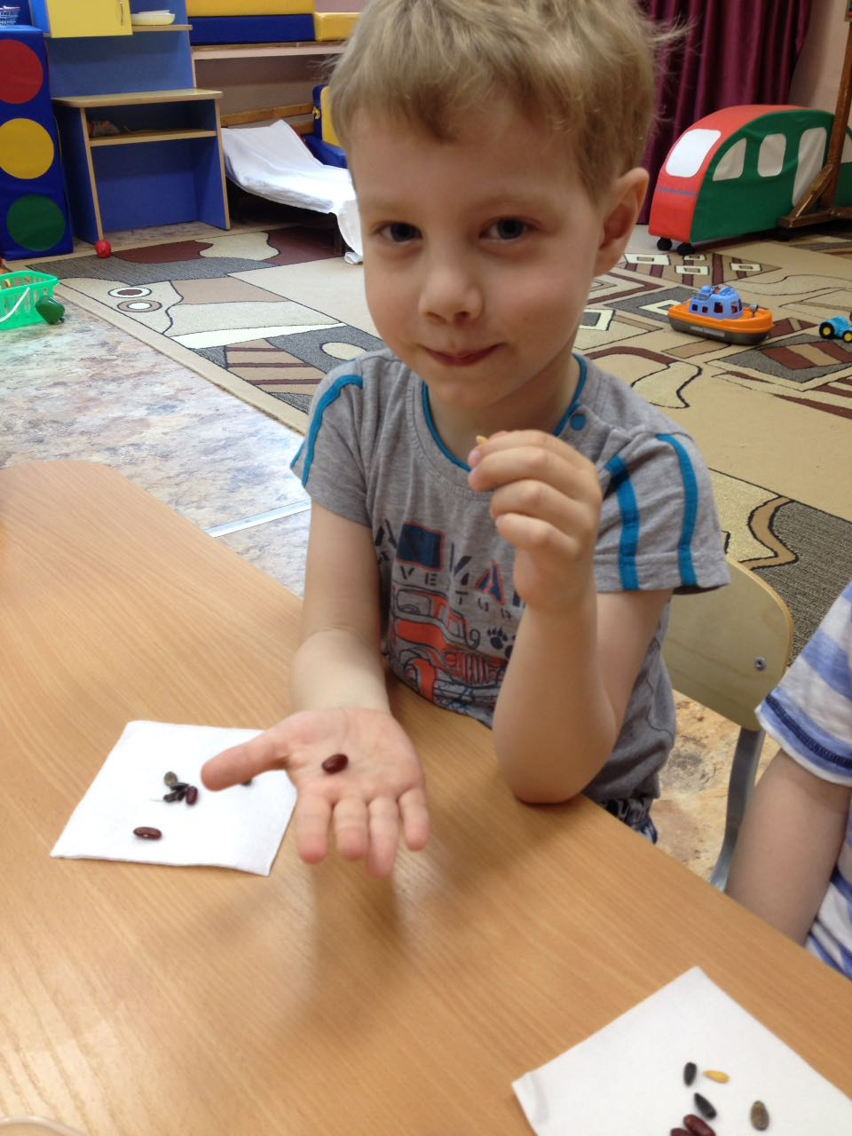
Для чего растению семена?

Slide 13
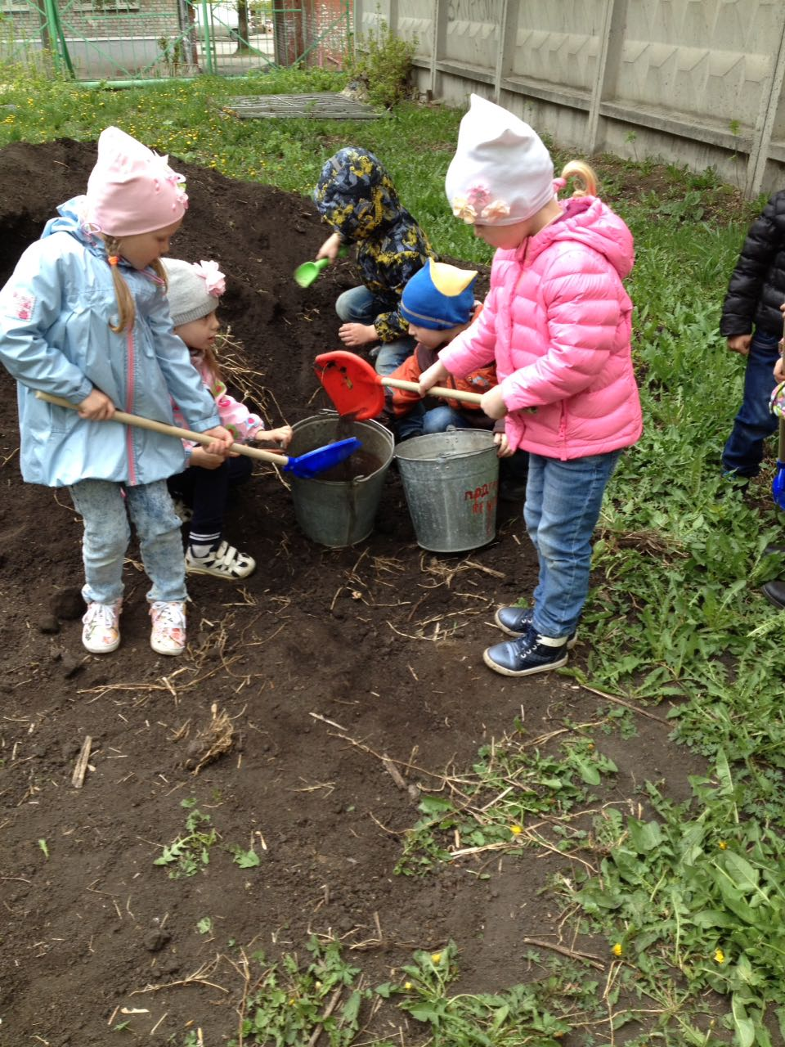
2 этап
Разработка плана деятельности по посадке семян.
Разработка необходимых схем – календарей для занесения изменений в росте растений

Slide 14
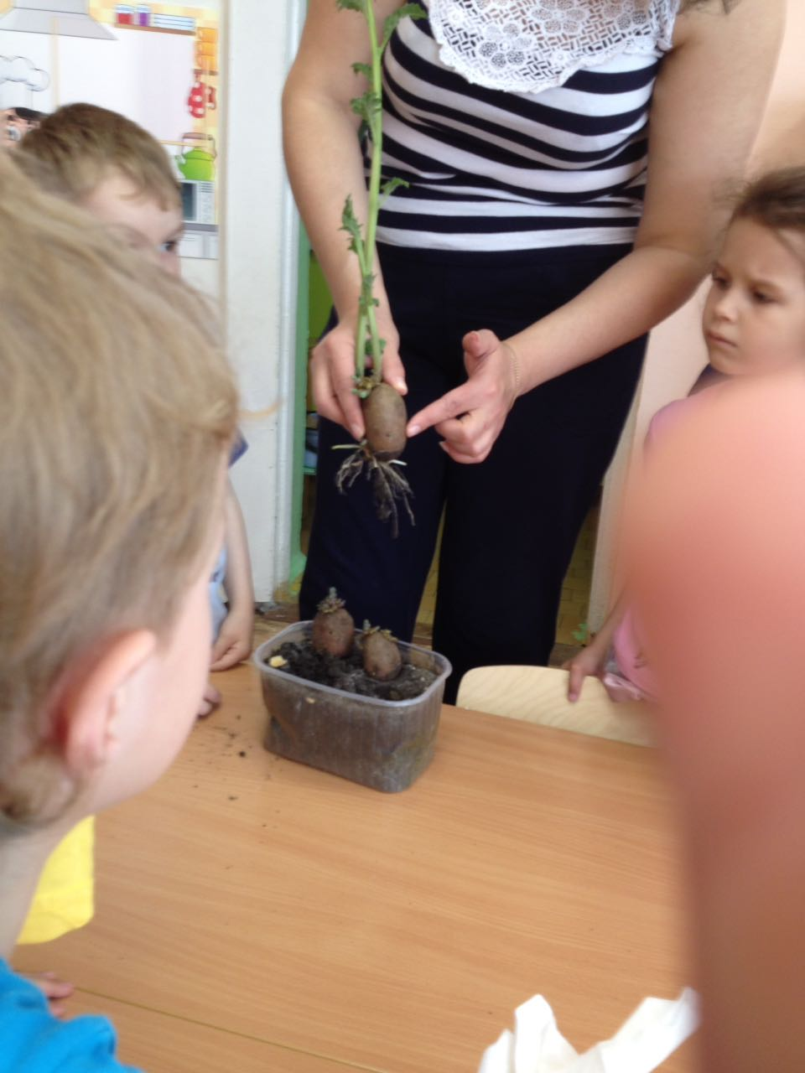
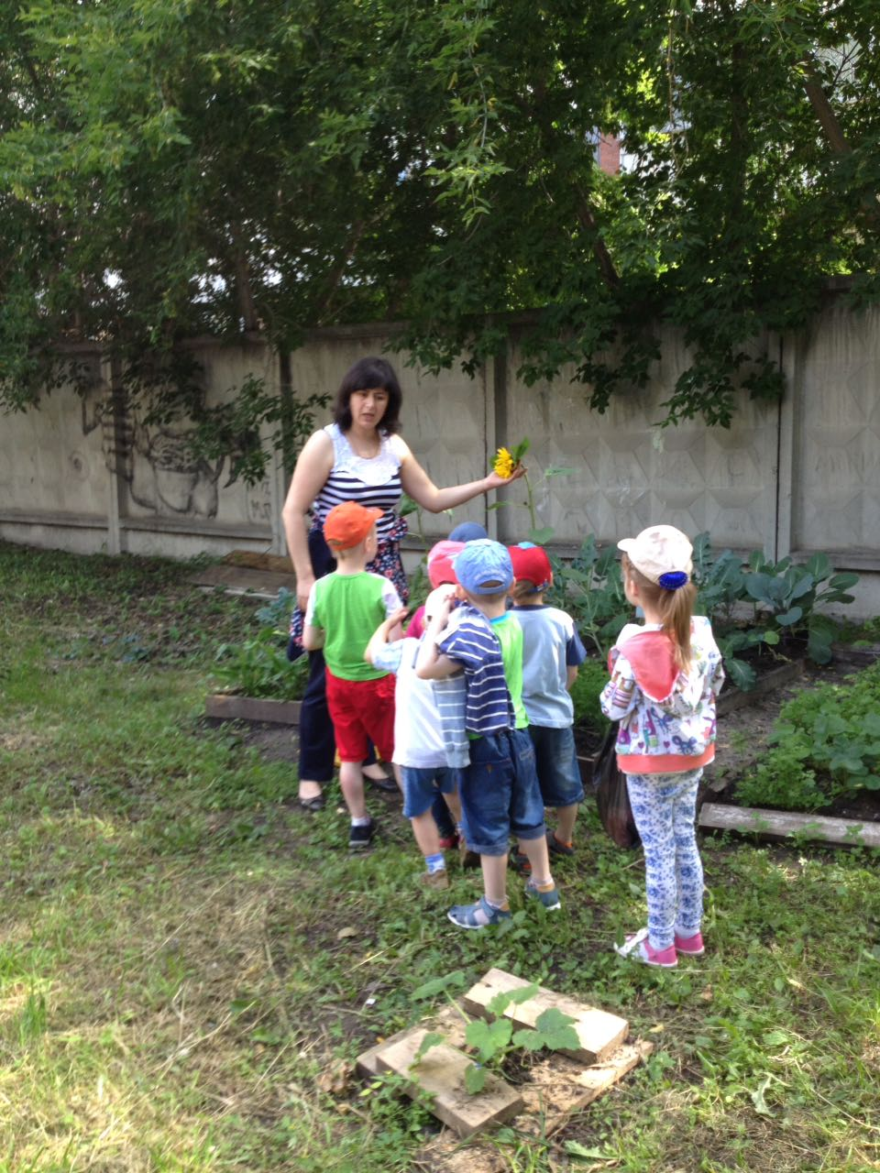
Раскрыть понятие, что раньше появляется из семени подсолнечника, тыквы, огурца, арбуза, бобовых – верхние побеги или корешки.

Slide 15
3 этап
Ответ на поставленный вопрос: «Вершки или корешки?»
Сбор урожая.

Slide 16
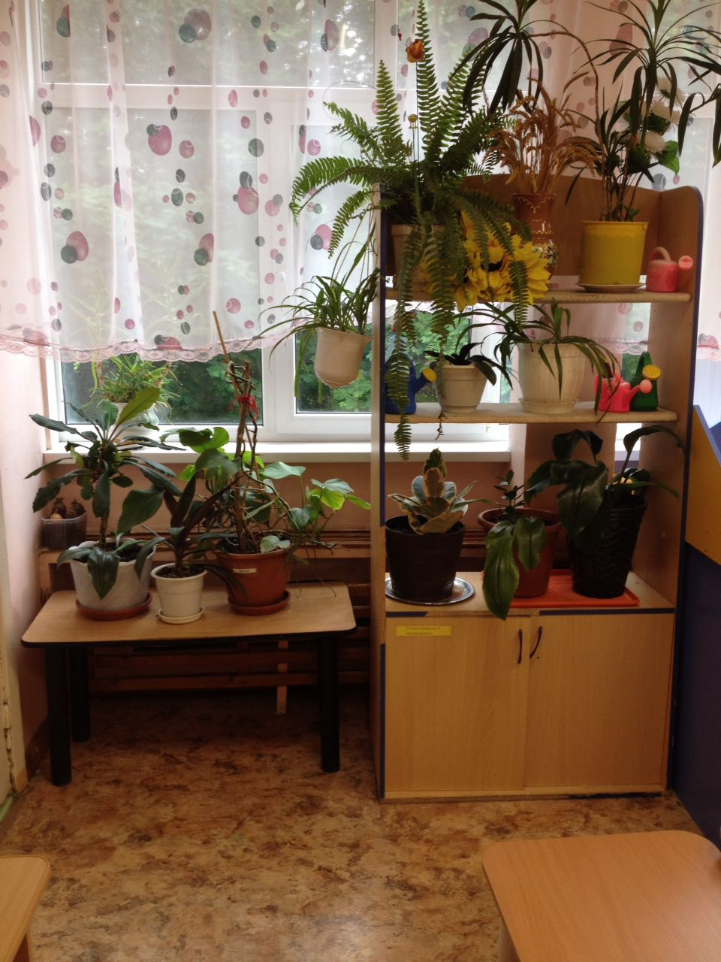
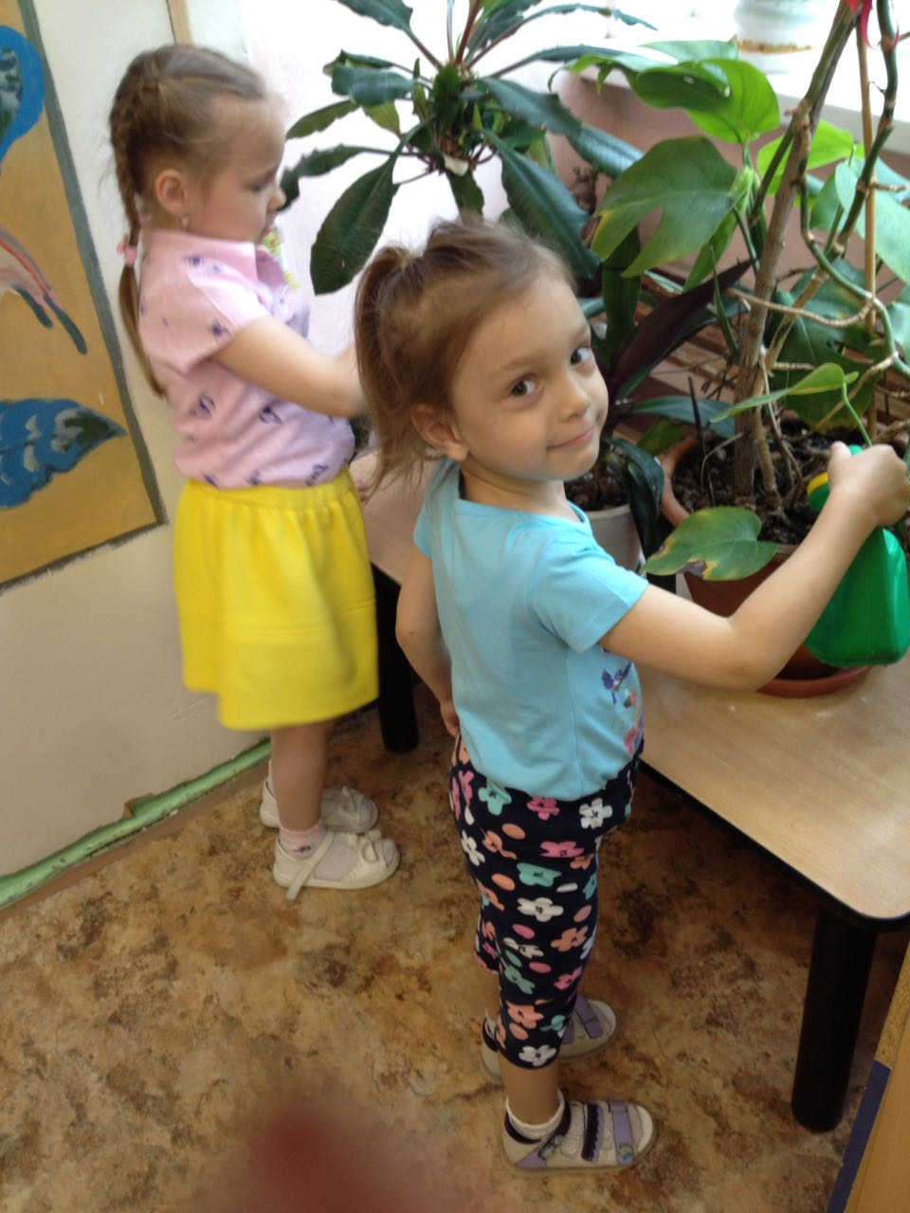
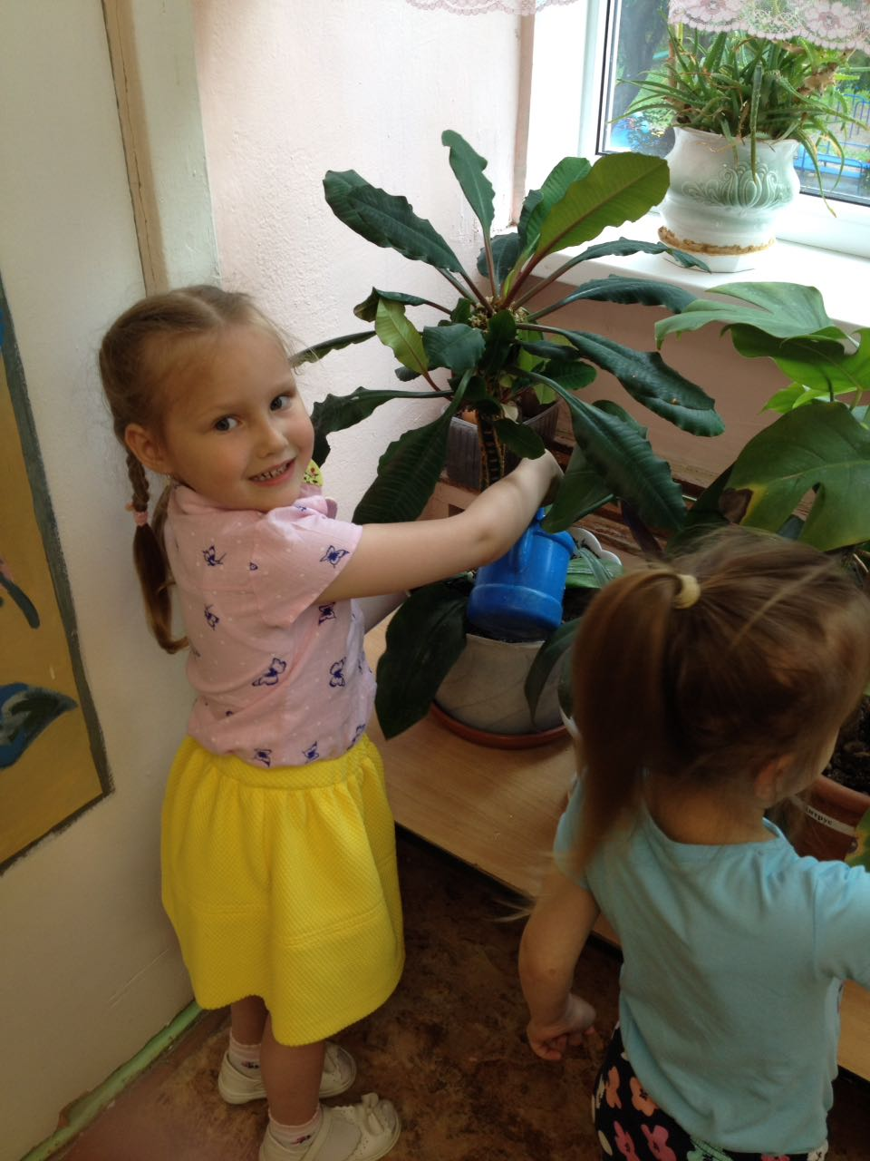
«Как нужно ухаживать за растением»

Slide 17
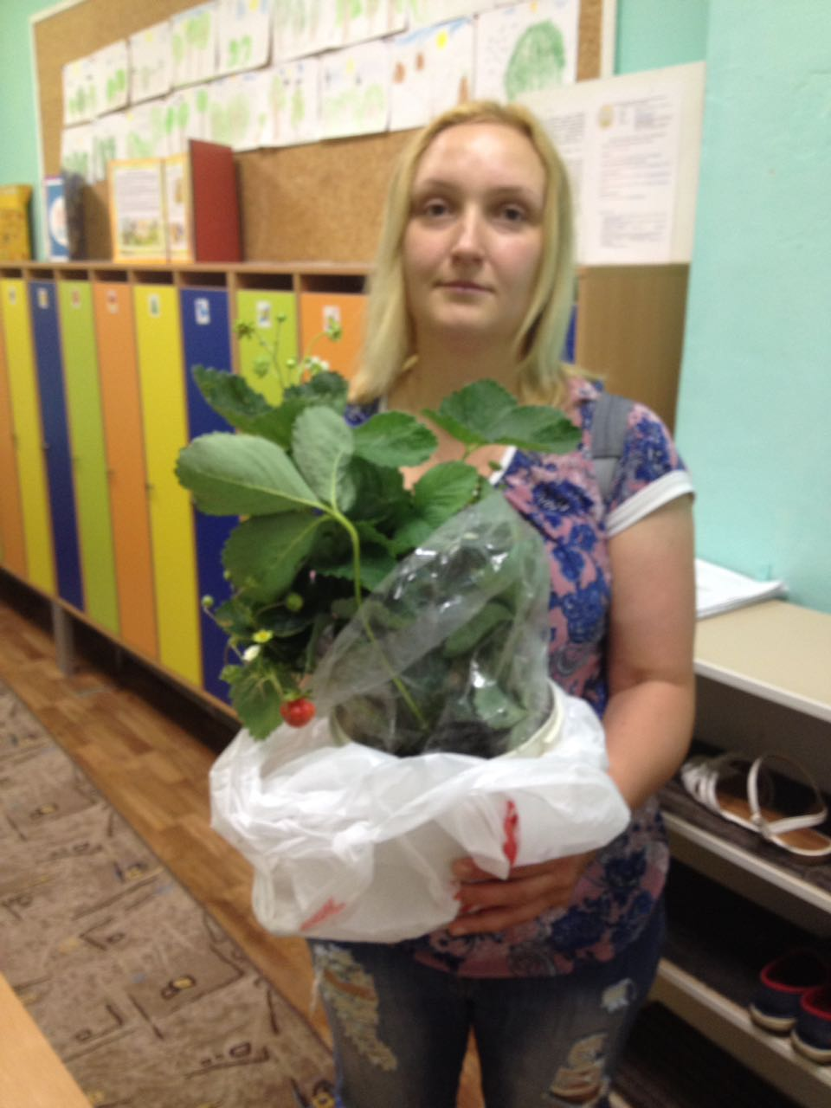
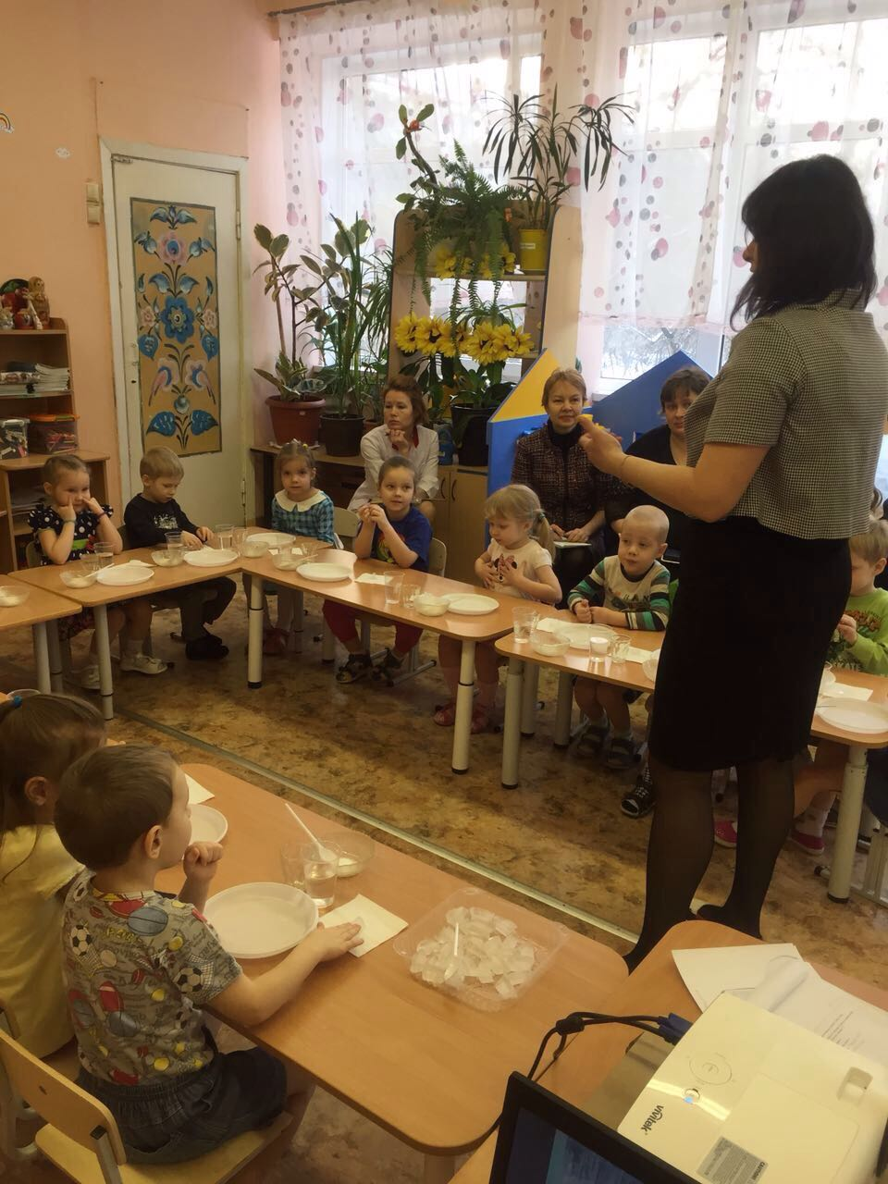
Работа с детьми
Работа с родителями
Работа с педагогами

Slide 18
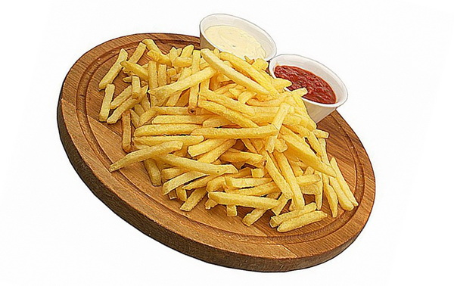
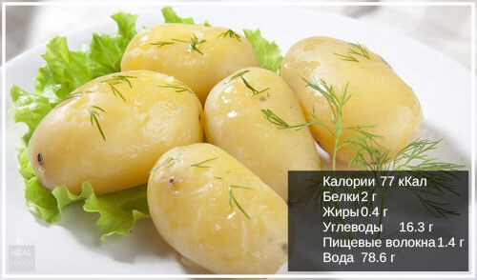
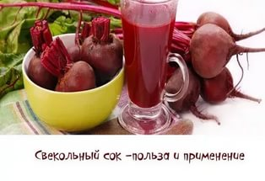
«Когда овощи могут помочь, а когда могут навредить нашему здоровью?»

Slide 19
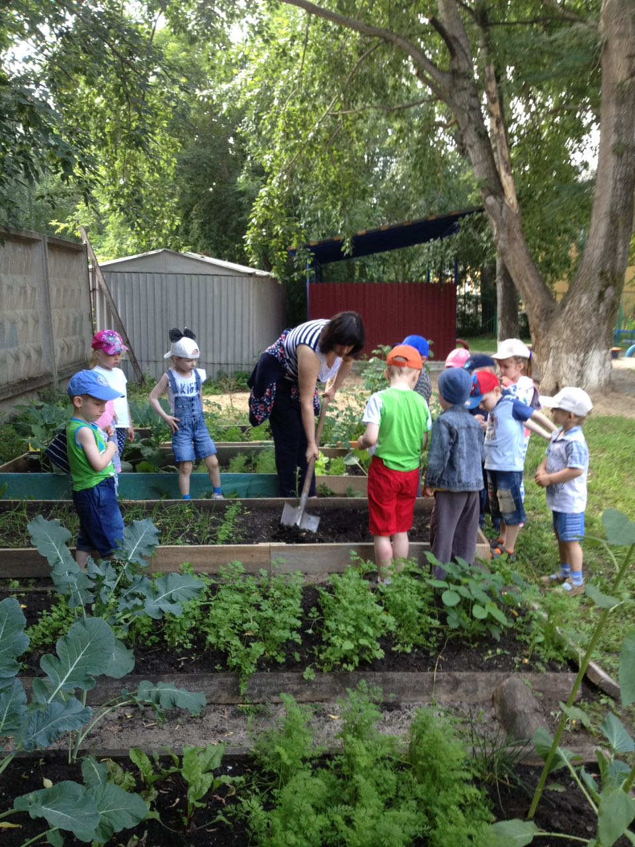
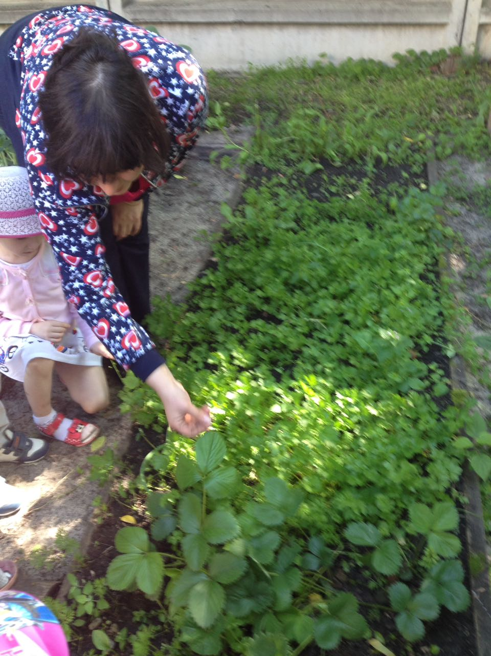
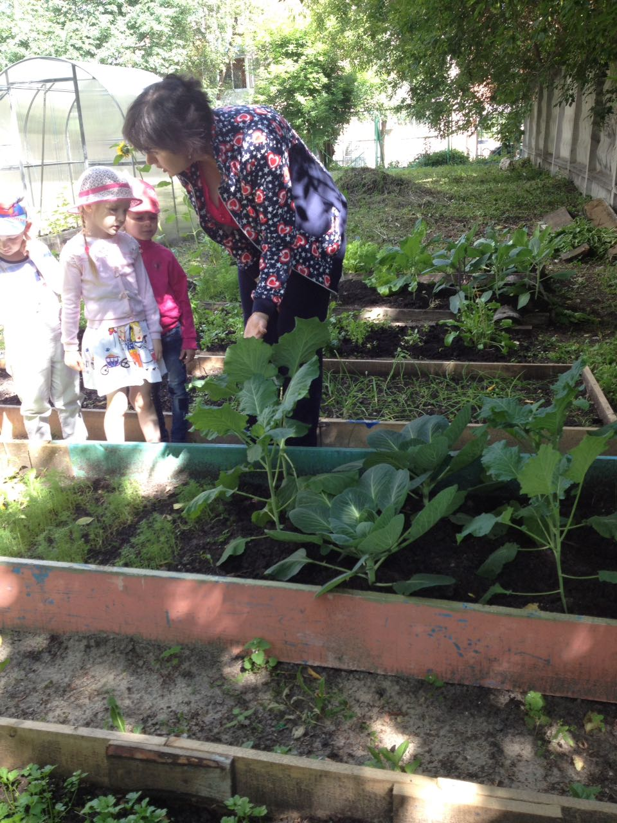
Участники проекта:
Дети средней группы
Воспитатель средней группы
Помощник воспитателя
Родители воспитанников средней группы

Slide 20
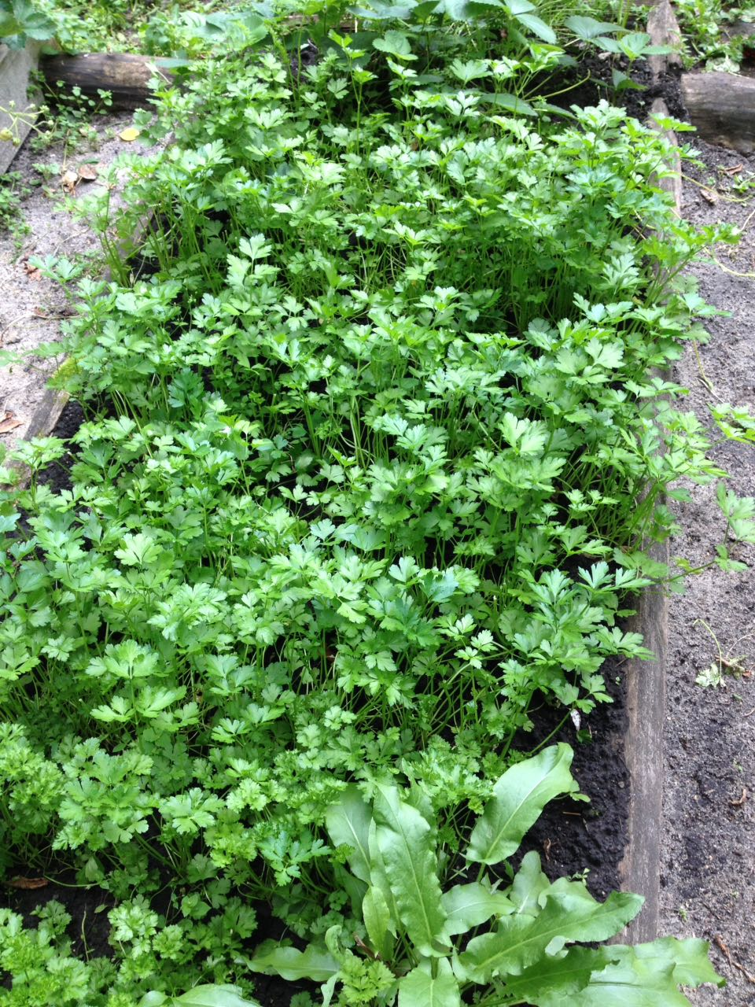
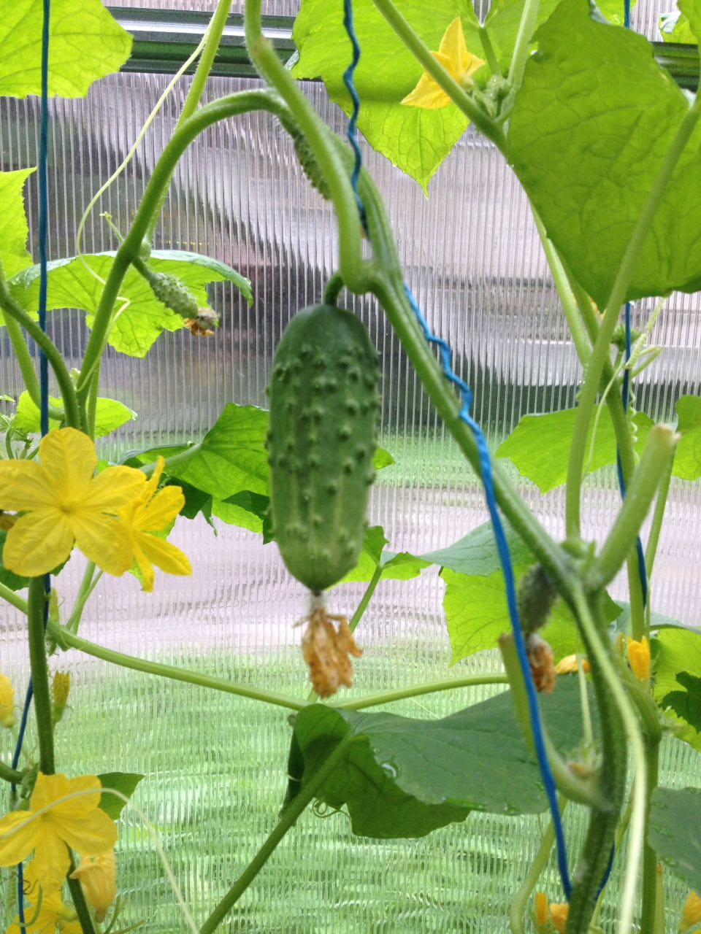
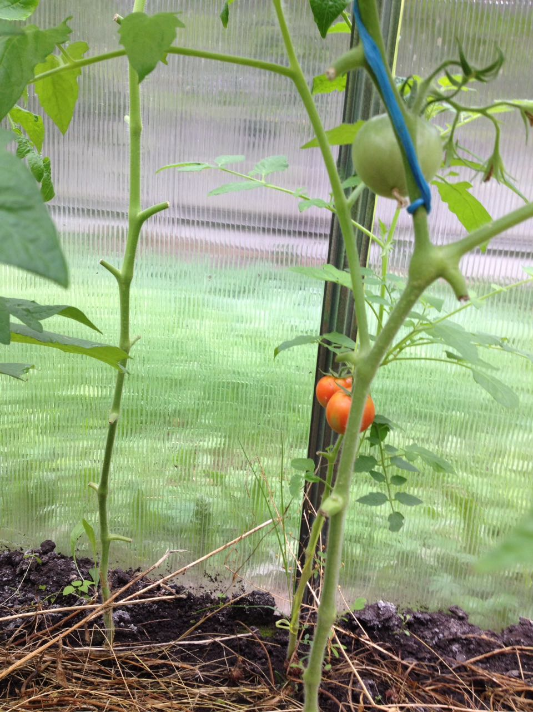
Наш урожай

Slide 21
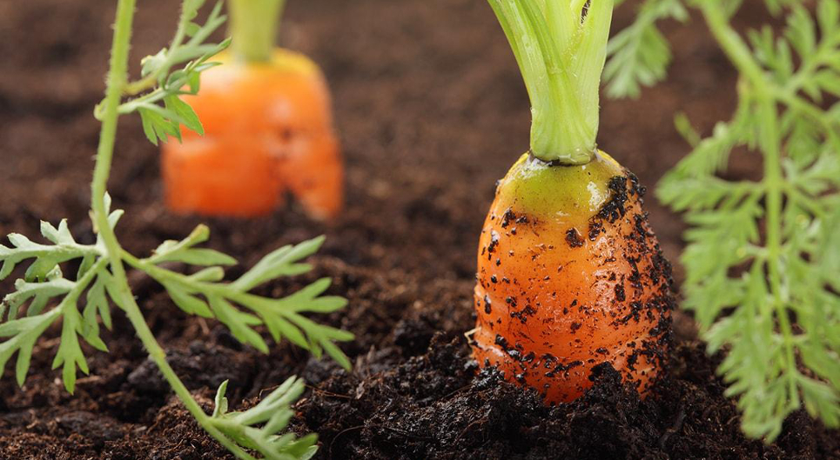
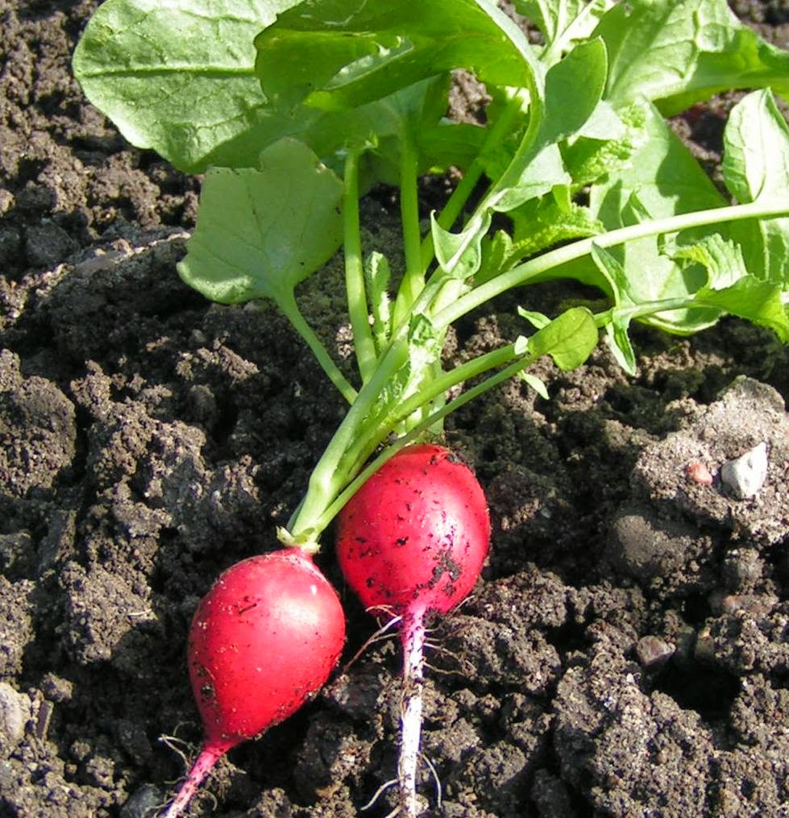
Результаты:
1.Дети научились различать овощные культуры;
2.Создав грядки и посадив семена, дети вырастили редиску, морковь, помидоры, огурцы, и узнали какая часть растений съедобна;
3.Устроили праздничное мероприятие для детей и родителей;
4.Научились более бережно относиться к природе, ко всему живому.

Slide 22
Вывод:
В конце проекта дети поняли, что овощные культуры различаются по цвету, форме, размеру плода, по листьям и скорости роста. Также была подтверждена гипотеза, сформулированная в ходе работы.

